Slide 1
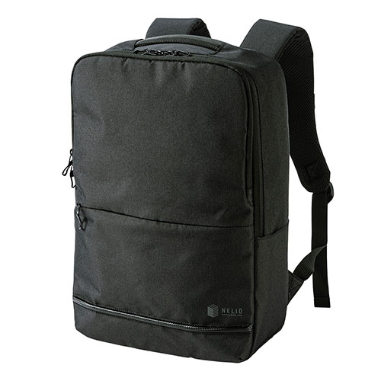


【提案書】
サンワサプライ カジュアルデザイン PCバックパック(15.6インチ収納)
特徴
スクエア型のPCバックパックは、ノートパソコンは15.6インチワイドまで、タブレットなら10.1インチまでのサイズを収納できて、ビジネスでもカジュアルでも使えるおしゃれなバッグ。
納期
納期スペース
仕様
素材：表装/ポリエステル(撥水加工)
サイズ：外寸/W290×D150×H425mm 、パソコン収納部内寸/W270×D40×H390mm
重量：570g
機能：■フロントポケットには小物を整理収納できる ■メインルームにはタブレットポケット付き ■サイドポケットにはペットボトルの収納が可能 ■多機能でも軽やかに持てる ■収納ポケットが充実
備考：対応機種：15.6インチワイドまでのノートパソコン、10.1インチまでのタブレット
お見積
お見積りスペース

